Slide 1


De la médiation en santé à la prescription sociale
14 Janvier 2025
DU médiation en santé
Johann Cailhol, département de santé publique, GHUPSSD
Laboratoire Educations et Promotion de la santé, USPN

Slide 2
Une « armée » de (non)-professionnels de santé aux côtés des ‘professionnels’
Médiateurs de santé/
Facilitateurs de santé/
Navigateurs de santé / courtiers de santé
Médiateurs de santé-pairs
Pairs-éducateurs/
Pairs-navigateurs/
Pairs- accompagnateurs
Agents de santé communautaires/ travailleurs de santé non professionnels (lay)

Slide 3
Catégorisations multiples
par lieu d’exercice (urbain, rural…),
par pathologie (HIV, santé mentale…),
par catégorie de population (LGBTQI+, gens du voyage…),
par structure d’exercice (hôpital, communauté, ONG…),
par similarité expérientielle (pairs)
…….

Slide 4
Perspectives historico-idéologiques
Agents de santé communautaires: ASC
1978 déclaration
Alma Ata « Santé pour tous » d’ici 2000
Expansion des Docteurs aux pieds nus, en réaction à l’échec de la médecine moderne dans les zones rurales
Approche participative, engagement communautaire crise secteur public, privatisation
Proéminence programmes verticaux, coupes budgétaires
1920-1960
Chine
Paysans enseignants ➔ Docteurs aux pieds nus
1960-1970
Afrique (TZN) et Asie Sud Est/ Sud post coloniaux
et Amérique latine (VEN)
1970-1980
Expansion des programmes d’ASC (gouvernementaux et ONG)
1980-1990
Programmes ASC non reconduits, sauf quelques pays (BRA)
1990-2000’
Renaissance des ASC via programmes verticaux, en Afrique Sub-Saharienne
2000-actuel
Pays du Nord: expansion ASC avec différentes dénominations
Offre de soins ET agents du changement
Approche soins de santé primaire renouvelée, soins centrés sur OMD
(VIH, SMI…)
Offres de soins ET transformation sociétale
Revival of
Notes:
This figure presents the timeline of the website developemnt, which stretched over 3 years due to the pandemic, but also to the participative approach we adopted
All green circles represents the involvement of Pakistani community, either patients, new-comers or second generation from the community
We developed content and format of the website in small groups, constituted of health professionnals and volunteers from the community

Slide 5
Rôles multiples
  Dépistage
  Éducation à la santé
  Prévention, promotion santé
  Counselling (ETP)
  Diagnostic, traitement
  Liens avec structures de santé

Slide 6
Focus Afrique du Sud (Thomas et al, HRH, 2021, Schneider et al, HPP, 2008)
Contexte post Apartheid, ONG œuvrant contre VIH (employeurs / superviseurs)
Puis via fonds multilatéraux verticaux (GFATM, PEPFAR…) ou non (CE), toujours ciblant VIH
Cadre législatif ASC 2004 avec action intersectorielle : au moins 7 secteurs en plus de santé
2011: intégration dans les soins de santé primaires (influence Brésilienne)
2017: 70,000 ASC, double pour rencontrer l’objectif fixé (généralistes et spécialistes)
Plupart sont des femmes

Slide 7
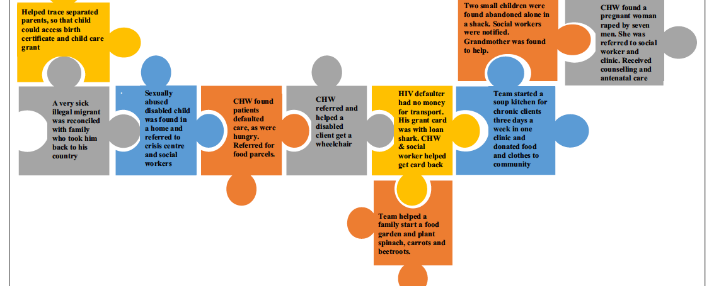
Exemples d’accompagnement psycho-social (Thomas et al, HRH, 2021)

Slide 8
Focus pays ressources élevées
Depuis les années 90-2000
Démographie professionnels qualifiés / population
Raréfaction des ressources financières
Augmentation prévalence maladies chroniques
Coûts et non-innocuité des hospitalisations
Reconnaissance du savoir expérientiel et de la contribution des patients dans la gestion de leur maladie / santé et de leur autonomie
Médecine de plus en plus technique et système complexe

Slide 9
Plusieurs mouvements
Health navigators (Am Nord +++)
Freeman, 1989, Harlem
Approche maladie
Déterminants sociaux de santé et cancer: barrières financières, systèmes de santé, culturelles, psychologiques, communication, autres
Objectif: améliorer le parcours cancer
Health mediators (Europe +++)
Terme ‘communautaire’ peu utilisé
Roma Center for Social Intervention and Studies (CRISS) NGO + CCFD, 1991
Approche catégorie de population
Roma population
2001: inclusion médiateurs de santé dans la stratégie nationale
Améliorer communication +++ et réduire morbi-mortalité materno-infantile

Slide 10
Protocole
Intervention = navigateur santé
Déterminants non adhérence cascade dépistage cancer sein
Mesures délais de mammographie / délai de dg post-mammographie si anomalie

Slide 11
Focus soins de santé primaires USA
Revue de littérature: 30 études, USA, 1973-2015
Définition « community health workers »: personnes sans éducation médicale formelle avec une formation, qui fournissent des services et un accompagnement aux patients
Services centrés patients, tenant compte des déterminants sociaux de santé, promouvant accès aux soins et engagement du patient
3 rôles prédominants: aspects cliniques, connection avec des ressources, éducation à la santé/coaching
12 fonctions: coordination, éducation, coaching, littéracie santé ….
Hartzler et al, Roles and Functions of Community Health Workers in Primary Care, 2008

Slide 12
Evaluation de l’action de médiation en santé ou agents santé communautaires (hors activités cliniques pures)
Intervention complexe en santé
Pas de standardisation de l’action
Agentivité humaine au centre du dispositif
Importance du contexte
Evaluations sur tâches très monomorphes (couverture vaccinales, mortalité maternelle/infantile…) avec indicateurs précis
Objectif d’augmentation de l’autonomie en santé difficile à mesurer à long terme
Pistes: évaluation réaliste avec évaluation du processus et contexte +++ en plus des effets

Slide 13
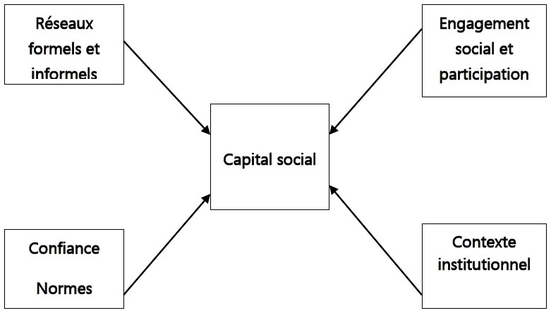
Le capital social comme médiateur de santé dans la médiation en santé ?
Capital social reconnu déterminant de santé
Concept de “l’accompagnement social synthétique” de la médiation en santé :
- non-réciproque
limité dans le temps
médiateurs de santé responsables dans leurs relations
réseaux sociaux résultants ciblés
Gale et al, SSM, 2018
Denis Sibony, Capital social : les dimensions d’un concept pertinent

Slide 14
Et en France?

Slide 15
La médiation: historique
Judiciaire
Culturelle
Sociale
Sanitaire plus récemment
Premières expériences notamment pour accompagner les PVVIH (Guyane, puis plus tardivement Métropole)

Slide 16
Article D. 1110-5 du CSP, issu du décret n° 2017-816 du 5 mai 2017
« La médiation sanitaire, ou médiation en santé, désigne la fonction d'interface assurée entre les personnes vulnérables éloignées du système de santé et les professionnels intervenant dans leur parcours de santé, dans le but de faciliter l'accès de ces personnes aux droits prévus au présent titre, à la prévention et aux soins. Elle vise à favoriser leur autonomie dans le parcours de santé en prenant en compte leurs spécificités.»

Slide 17
Définition (Haute Autorité en santé - HAS)
« la médiation est un processus temporaire de
« l’aller vers » et du « faire avec » pour renforcer l’équité en santé, participer à un changement des représentations et des pratiques, tout en ayant une connaissance fine du territoire d’intervention et des acteurs, ce qui nécessite de participer à un diagnostic initial »
Référentiel de compétences, formation et bonnes pratiques.
La médiation en santé pour les personnes éloignées des systèmes de prévention et du soin, Octobre 2017, HAS

Slide 18
Axes d’intervention (référentiel HAS)
(re)créer la rencontre avec les populations concernées (populations vulnérables et professionnels – institutions) à travers le repérage, « l’aller vers » et une présence de proximité ;
faciliter la coordination du parcours de santé en informant et en orientant, en ouvrant – si besoin – les droits en santé et, de façon plus générale, en favorisant les relations entre le public et les professionnels de santé
favoriser les actions collectives de promotion de la santé, toujours en direction des populations vulnérables et des professionnels du soin et de la prévention ;
assurer un retour d’information sur l’état de santé, les attentes, représentations et comportements des « publics spécifiques » vers les professionnels locaux ou à l’échelle nationale et alerter les autorités compétentes sur les dysfonctionnements dans la prise en charge et les risques pour la santé.

Slide 19
Programme régional accès prévention soins 2018-2022 (PRAPS, IdF): mars 2018
La structuration du PRAPS :
3 axes transversaux :
  - L’accompagnement personnalisé
  - L’accès au parcours de santé
  - Le parcours de santé
3 axes spécifiques :
  - La santé mentale et les troubles psychiques
  - Les conduites addictives
  - La situation des personnes en perte d’autonomie

Slide 20
La médiation en santé (extrait PRAPS, page 9)
« La médiation s’appuie sur l'intervention d'un tiers pour faciliter la circulation d'informations, éclaircir ou rétablir des relations avec le système de santé ».
« Le médiateur est donc un tiers facilitateur, neutre et indépendant. Il intervient en apportant de l’information sur l’accès aux soins, en accompagnant individuellement les personnes dans leur parcours de santé, en les soutenant dans leurs démarches administratives, en proposant des actions d’approches communautaires sur les questions de santé. Il peut aussi intervenir dans la résolution des conflits en cas de relation tendue avec un professionnel du soin ou du social, ou face à certaines représentations du soin et de la maladie. Mais l’essence même de son action est d’aider la personne à devenir plus autonome dans son parcours de santé ».

Slide 21
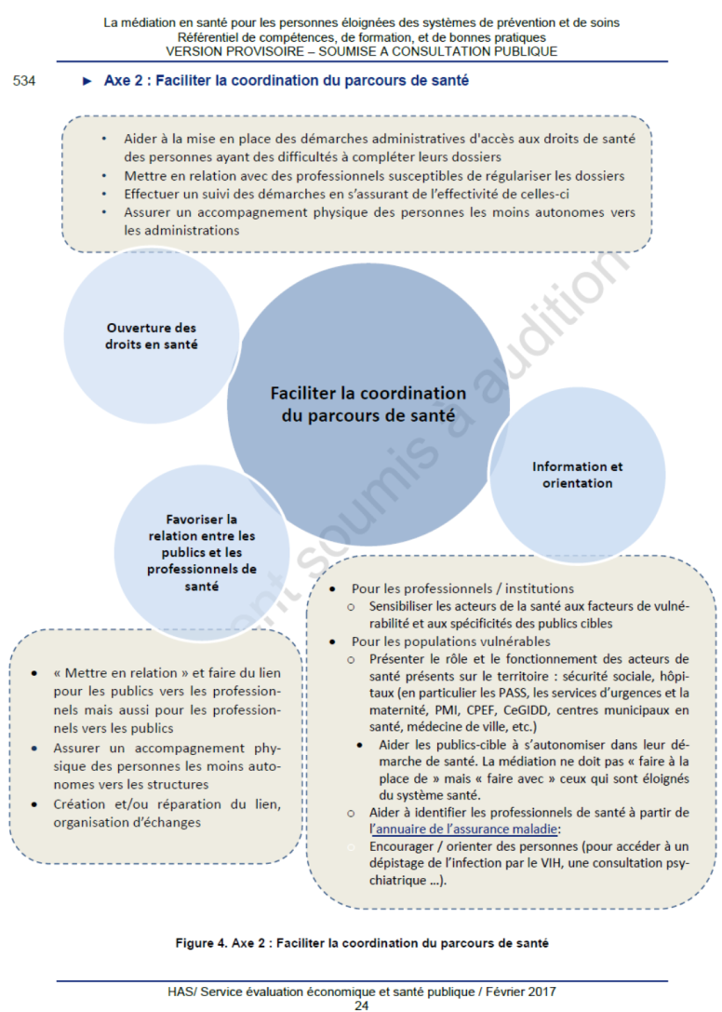

Slide 22
Apparition de la prescription sociale

Slide 23
Définitions prescription sociale
« permet aux professionnels de santé d'orienter les patients vers un travailleur de liaison, afin de co-concevoir une prescription sociale non clinique visant à améliorer leur santé et leur bien-être » (Social Prescribing Network)
« mécanisme permettant aux professionnels des soins primaires d'orienter les patients vers des services non cliniques au niveau local ». (King's Fund)
« mécanisme de mise en relation des patients avec les services sociaux, quelles que soient les sources d'orientation »(Centre Forum Commission sur la santé mentale)
→ une option d'orientation non médicale pour les médecins généralistes, pour d'autres professionnels médicaux et certains professionnels non médicaux, ainsi que pour l'auto-orientation vers les sources de soutien.

Slide 24
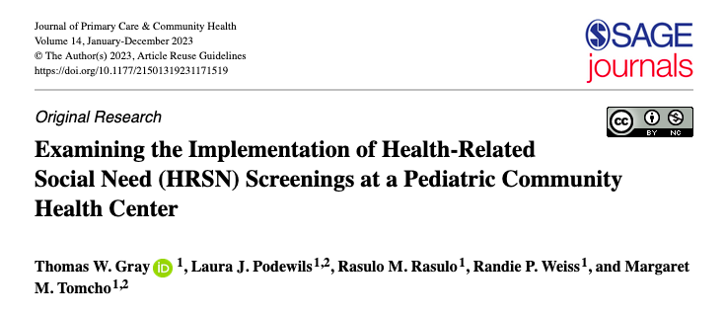
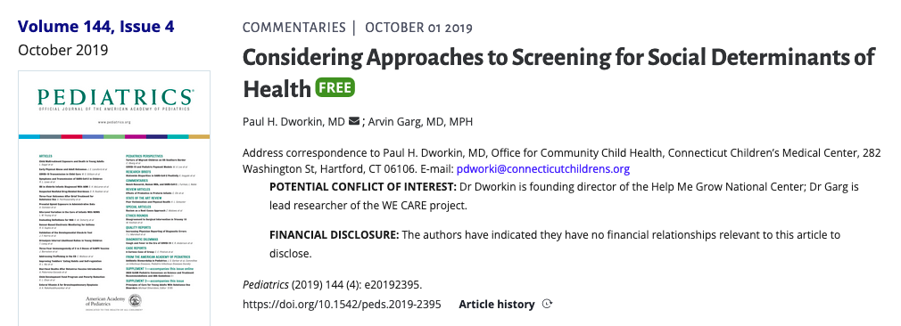
Focus pédiatrie

Slide 25
Constats généraux des autres expériences
Par pathologie: VIH, diabète, addictions…
Par territoire ou catégories de populations/risques: Roms, bidonvilles, transgenres, travailleur-s/-ses du sexe
Besoin de cadres, mais danger de ces derniers car contraignantes sur les actions créatives et individualisées
Médiateur : un métier mais non une profession
Objectif général reste réduction des inégalités
Promotion de la santé insuffisante

Slide 26
2009: collectif des médiateurs en santé publique, constats
Besoin urgent de définition claire des buts et limites de cette profession
Besoin de promotion et d’information sur ce métier face aux «fausses rivalités»
Les nombreuses formations diplômantes
non encore reconnues officiellement, chères et difficiles à financer
Les financeurs n’osent pas assumer le titre de médiateur en santé et ne trouvent pas de ligne de crédits ad-hoc
Risque fort de «burn-out» par la précarité des contrats

Slide 27
Evaluation programme national médiateurs de santé (2016)
Bidonvilles, squatts (« voyageurs »)
Tuberculose, éducation thérapeutique, jeunes enfants (PMI)…
Freins: turn-over important des médiateurs, soutien institutionnel local et national insuffisant et financement non pérenne
Causes turn-over: ampleur taches, absence perspectives, épuisement, urgences vs. long terme….
De plus, polyvalence soutenue demandée aux médiateurs
Rôle du supérieur hiérarchique à définir
Analyse des pratiques

Slide 28
Colloque régional: la médiation en santé un outil pour réduire les inégalités (Montpellier, 2019)
Commonalité = diversité
Posture (vs. attentes et représentations): médiateur/soignant, soignant/médiateur, médiateur/soigné
Légitimité / formation
Statut / souvent précaire
Environnement capacitant
Défaut d’intersectorialité entre les mondes de la santé et du travail social

Slide 29
Quid de la formation? (AAPRIS, N. Haschar-Noé, 2016)
Référentiel de compétences et activités
Formations actuelles insuffisamment orientées vers promotion santé
Formation « soit/soit » à remplacer par « et »: médiation sociale et sanitaire se recoupent largement, fonctionnement en binôme idéal
Malgré utilisé sociale reconnue, professionnalisation lente (des personnes et des structures)
Institutionnaliser le métier

Slide 30
Le pouvoir, encore et toujours
« Finalement, la question que pose la médiation est aussi et d’abord celle de l’émergence de sujets politiques en lieu et place d’objets de gestion humanitaire ou de santé publique. Chaque intervenant devrait se poser cette question essentielle pour ne pas abonder une réponse reproductrice d’une assignation des rôles sociaux prédéterminés ».
In « Pascal Revault, éditorial des Actes du colloque promouvoir la médiation en santé, association pour l’accueil des voyageurs »

Slide 31
Conclusions
Médiation en santé très ancienne, innovation inverse
Contenu des tâches variable en fonction du contexte
Relation de proximité et de confiance, multiforme
Toujours ‘pairs’ d’une identité parmi identités multiples de chacun
Levier de la démocratie sanitaire et de l’équité en santé, vers un empowerment communautaire
Naissance du mouvement pour rapprocher les bénéficiaires du système de soins mais attention au grand écart : nécessité de transformer le système en parallèle
Développement de la prescription sociale dans les pays à haut revenus, depuis UK, dans une volonté systématique de contrer les déterminants sociaux de santé

Slide 32
Quelques références
https://www.aha.org/system/files/media/file/2019/09/screening-for-social-needs-tool-value-initiative-rev-9-26-2019.pdf
https://www.socialprescribingnetwork.com/sp-day
https://socialprescribingacademy.org.uk/
https://journals.sagepub.com/doi/epub/10.1177/21501319231171519
https://www.ncbi.nlm.nih.gov/pmc/articles/PMC6996928/

